Slide 1

Zmiany temperatury w Polsce w latach 1961-2001

Slide 2
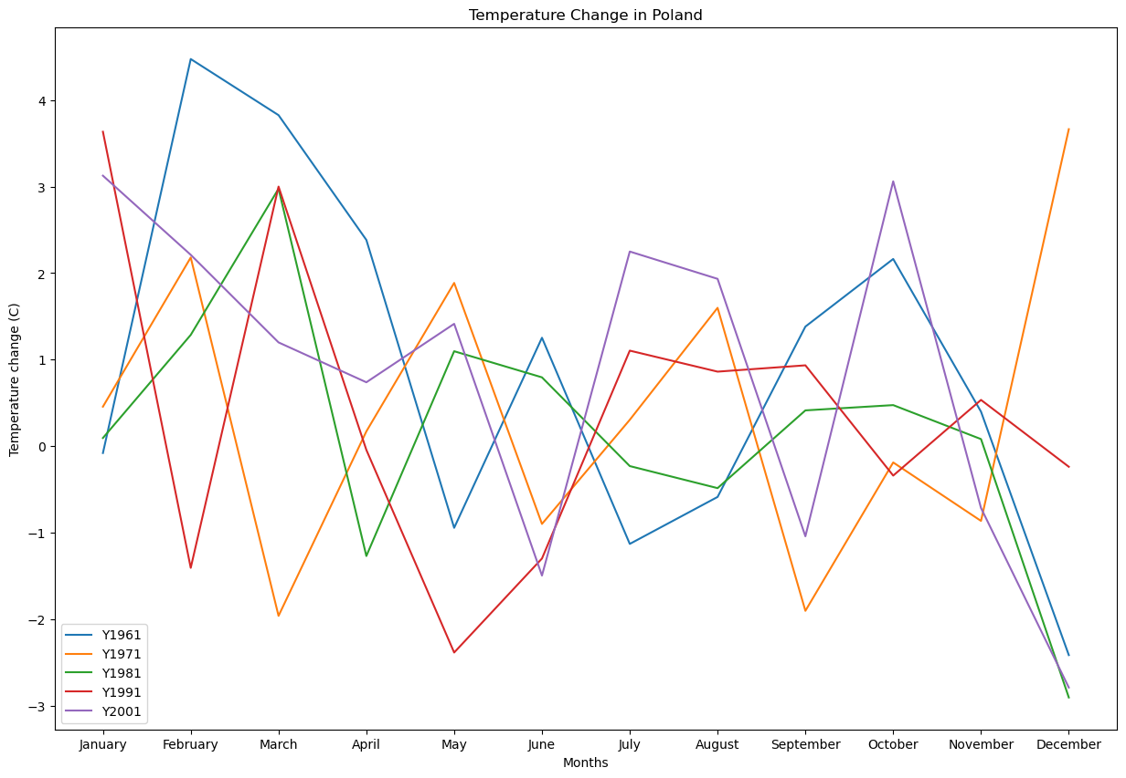
Zmiany temperatury w Polsce na miesiac. Odstep 10 lat

Slide 3
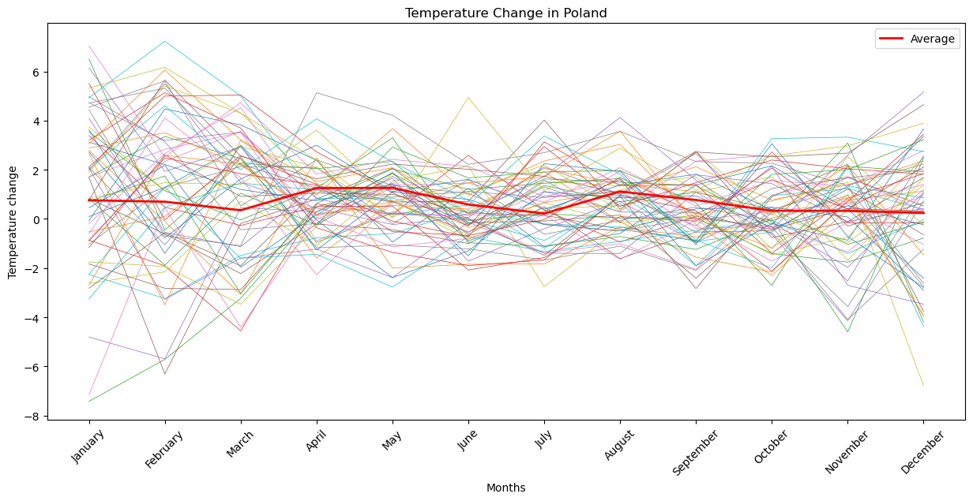
Zmiany temperatury w Polsce w latach 1961-2001.

Slide 4
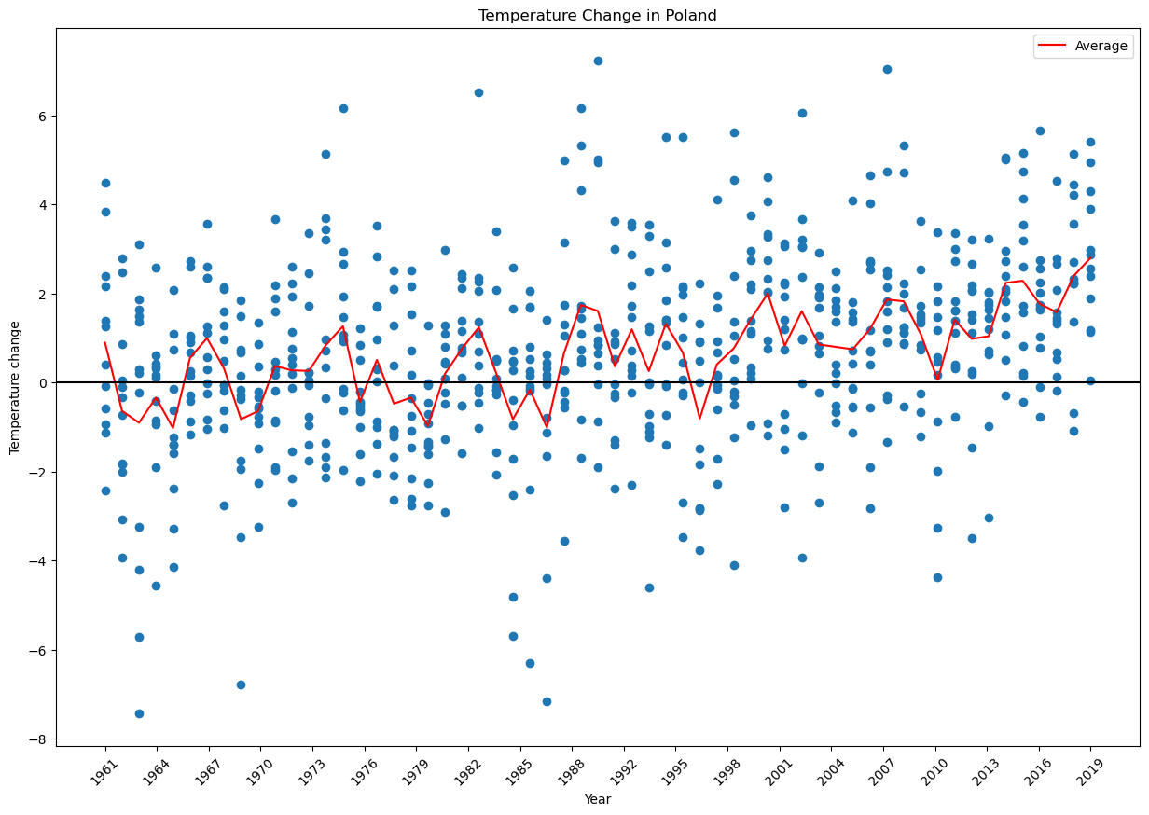
Ten wykres przedstawia srednia zmiane temperatury w ciagu wszystkich lat.

